Slide 1
ALGEBRA
8-sinf
MAVZU: BIR NOMA’LUMLI TENGSIZLIKLAR

Slide 2
Bir noma’lumli tengsizliklar
Masalan:
ax +b > 0, ax + b < 0, ax + b ≥ 0, ax + b ≤ 0 ko‘rinishidagi tengsizliklar bir noma’lumli tengsizliklar deyiladi .
x+1>7–2x
4n+1 ≥ 2n
5y-10 < 0
-3a ≤ -27
Bir noma’lumli tengsizlikning yechimi deb, noma’lumning shu tengsizlikni to‘g‘ri sonli tengsizlikka aylantiradigan qiymatiga aytiladi.
Tengsizlikni yechish uning hamma yechimlari bor yoki ularning yoqligini aniqlash demakdir.

Slide 3
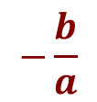
Bir noma’lumli tengsizliklar
Tengsizliklani yechish tartiblari:
ax + b > 0, ax > - b, agar a > 0 bo‘lsa,
x >$−\frac{b}{a}$ va x $∈$ ($−\frac{b}{a}$; + ∞)
$$−\frac{b}{a}$$
4x+1 > 2x – 5
4x – 2x > -5-1
2x > -6
x > -6:2
x > -3
-3
Javob: (-3; + ∞)

Slide 4
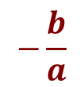
Bir noma’lumli tengsizliklar
Tengsizliklani yechish tartiblari:
ax + b > 0, ax > - b, agar a < 0 bo‘lsa,
x <$−\frac{b}{a}$ va x $∈$(- ∞; $−\frac{b}{a}$)
$$−\frac{b}{a}$$
-5x > 2,4 + x
-5x - x > 2,4
-6x > 2,4
x < -2,4 : 6
x < -4
-4
Javob: (- ∞ ; - 4 )

Slide 5
Bir noma’lumli tengsizliklar
Tengsizliklani yechish tartiblari:
ax + b ≥ 0, ax ≥ - b, agar a > 0 bo‘lsa,
x ≥$−\frac{b}{a}$ va x $∈$ $−\frac{b}{a}$; + ∞)
$$−\frac{b}{a}$$
7t - 4 ≥ 3
7t ≥ 3+4
7t ≥ 7
t ≥ 7: 7
t ≥ 1
1
Javob: 1; + ∞)

Slide 6
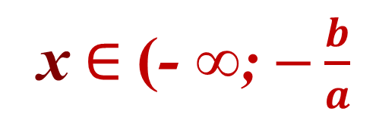
Bir noma’lumli tengsizliklar
Tengsizliklani yechish tartiblari:
ax + b ≥ 0, ax ≥ - b, agar a < 0 bo‘lsa,
x ≤$−\frac{b}{a}$ va
x $∈$(- ∞; $−\frac{b}{a}$
$$−\frac{b}{a}$$
-0,6x ≥ -36+ 1,4x
-0,6x – 1,4x ≥ -36
-2x ≥ -36 /∙(-1)
x ≤ 36 : 2
x ≤ 18
18
Javob: (- ∞ ; 18

Slide 7
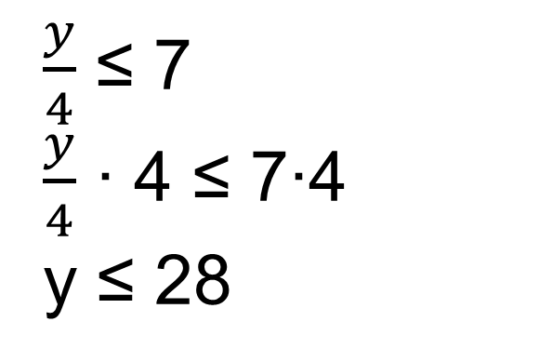
226- misol
Tengsizliklani yeching:
1
12x > – 36
x > -36 : 12
x > -3
2
$\frac{y}{4}$ ≤ 7
$\frac{y}{4}$ ∙ 4 ≤ 7∙4
y ≤ 28
-4,5x ≥ 9
4,5x ≤ -9
x ≤ -9 : 4,5
x ≤ -2
3
$$−3$$
28
-2
Javob: (-3; + ∞)
Javob: (- ∞ ; 28
Javob: (- ∞ ; -2

Slide 8
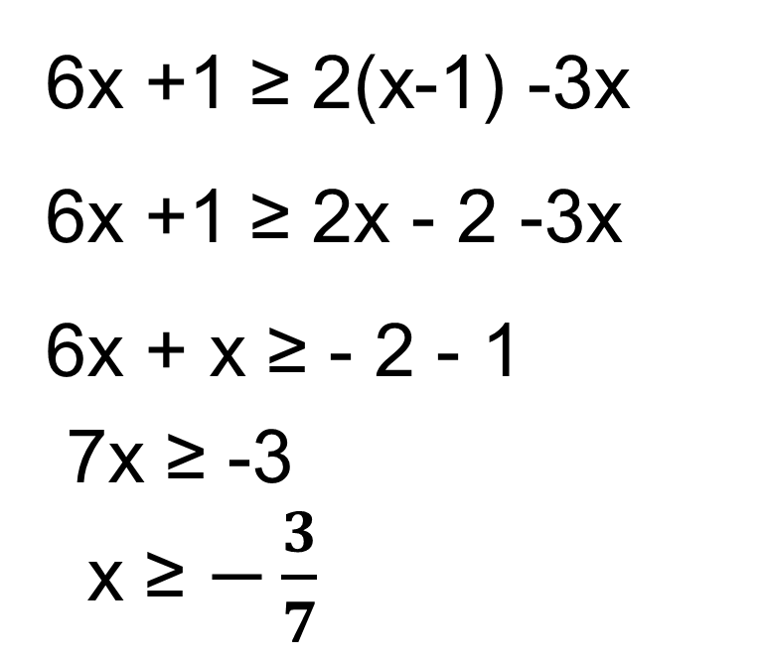
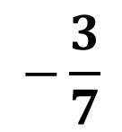
231- misol
Tengsizlikni yechimi bo‘ladigan eng kichik butun sonni toping:
6x +1 ≥ 2(x-1) -3x
6x +1 ≥ 2x - 2 -3x
6x + x ≥ - 2 - 1
7x ≥ -3
x ≥ $−\frac{3}{7}$
+∞
0
v
$$−\frac{3}{7}$$
1
2
Javob: x = 0

Slide 9
Darslikning 92 - betida berilgan 227 – 232 - misollarni yechish.
Mustaqil bajarish uchun topshiriqlar:

